Slide 1
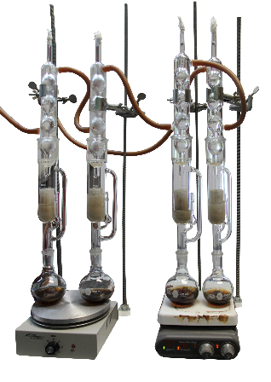
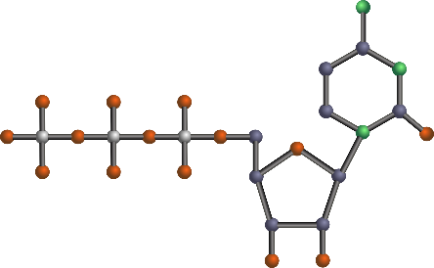
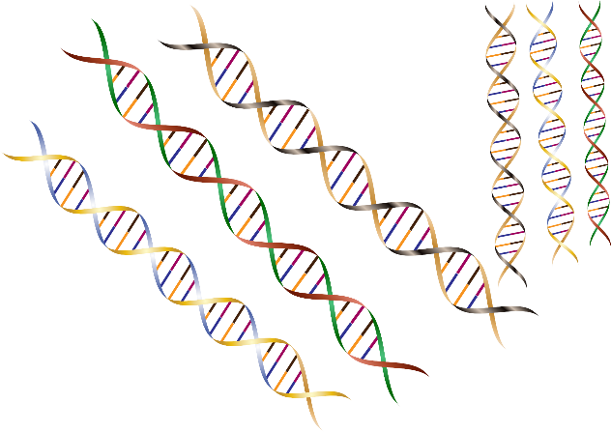
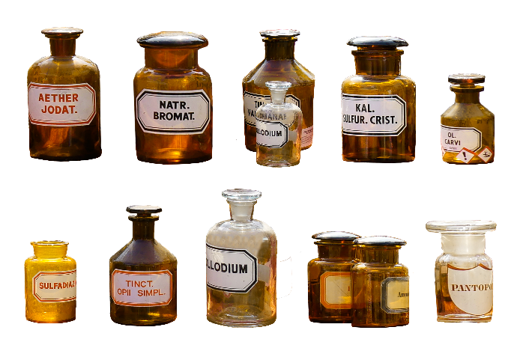
1. Valitkaa keksinnöistä kiinnostavin. 2. Luokaa valitsemallenne henkilölle koulutus- ja urapolku keksinnön pariin.

Slide 2
Tarinan tulee sisältää seuraavat osiot:
1. Lapsuuden ja nuoruuden kiinnostuksen kohteet ja harrastukset
2. Koulutuspolku
3. Vanhempien rooli koulutus- ja urapolun rakentamisessa
4. Kavereiden rooli koulutus- ja urapolun rakentamisessa
5. Ammatti ja työpaikka

Slide 3

Esimerkki: koulutus- ja urapolku perinnöllisyyden parissa työskentelemiseen (biologian ala)
Kuvitteellinen hahmo: Heikki

Slide 4
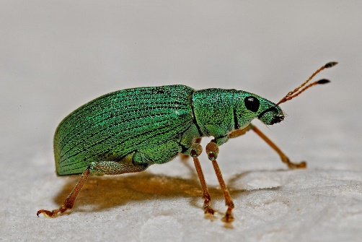

1. Lapsuuden ja nuoruuden kiinnostuksen kohteet ja harrastukset
Lapsuudessaan ja nuoruudessaan Heikki oli kiinnostunut monenlaisista asioista; liikunnasta, musiikista ja luonnosta.
Yläkouluikäisenä Heikki aloitti valokuvausharrastuksen ja kuvasi erityisesti kasveja, eläimiä ja maisemia.

Slide 5


2. Koulutuspolku
Yläkoulun jälkeen Heikki halusi mennä lukioon.
Kiinnostus luontoon ja eläimiin näkyi Heikin ainevalinnoissa: lukiossa hän valitsi paljon biologian ja maantiedon kursseja.
Heikki huomasi, kuinka tärkeää matematiikan taidot ovat lähes kaikissa ammateissa, joten hän suoritti myös pitkän matematiikan opinnot.
Lukion jälkeen Heikki haki opiskelemaan Helsingin yliopistoon genetiikkaa eli perinnöllisyystieteitä. Perinnöllisyystieteet tutkii mm. sitä, miten DNA siirtyy sukupolvesta toiseen

Slide 6
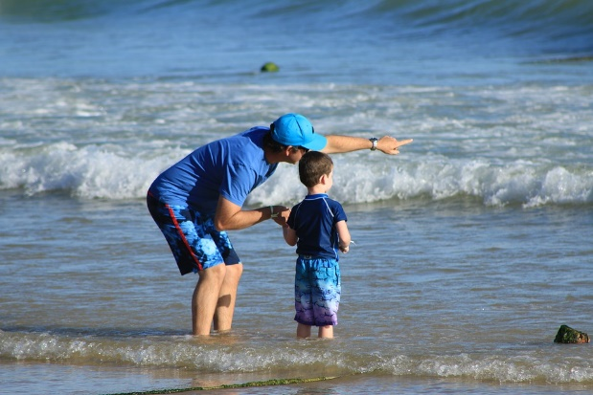
3. Vanhempien rooli koulutus- ja urapolun rakentamisessa
Vanhemmat ovat tutkineet luontoa Heikin kanssa innolla Heikin lapsuudesta lähtien.
Heikin vanhemmilla on matala koulutustausta, mutta he eivät ole vähätelleet korkeaa koulutusta.
Vanhemmat ovat auttaneet Heikkiä koulutehtävien tekemisessä ja tukeneet Heikkiä koulutusvalintojen tekemisessä.

Slide 7
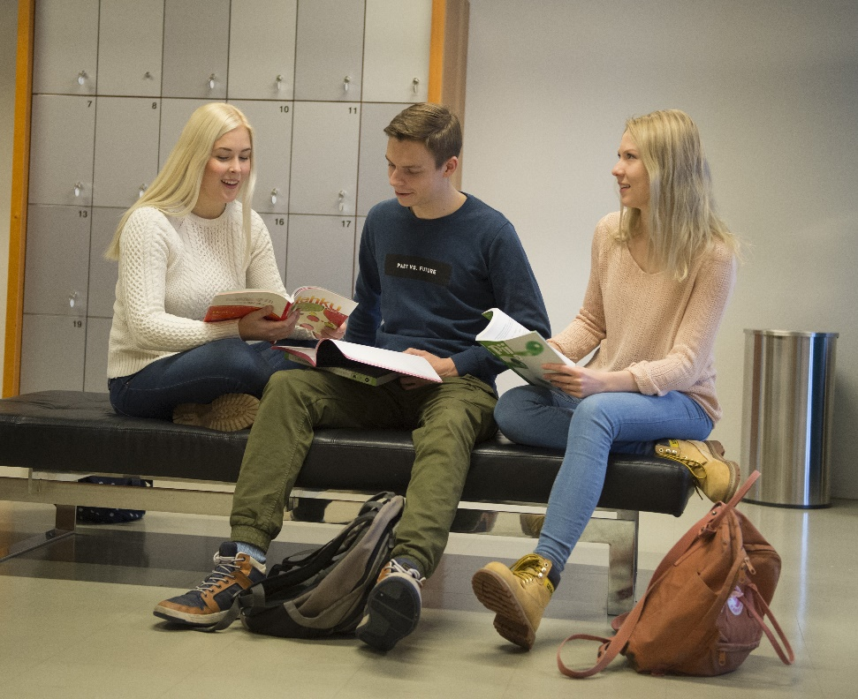
4. Kavereiden rooli koulutus- ja urapolun rakentamisessa
Yläkoulussa Heikki keskusteli kavereidensa kanssa paljon peruskoulun jälkeisistä koulutusvalinnoista.
Heikki valitsi saman lukion, johon kaksi hänen parasta kaveriaankin oli menossa.

Slide 8

5. Ammatti ja työpaikka
Heikki valmistui Helsingin yliopistosta vuonna 2015 maisteriksi.
Tällä hetkellä hän työskentelee geneetikkona
yrityksessä nimeltä

